Slide 1
춘천시를 타다.
따뜻한 봄을 타다.
project.
타봄 ;
TEAM 춘천 마을 방범대
조금주 고덕연 김건 나영민 변지민 이예주
Notes:
어떤 문제를 해결하기 위한 방법을 우리는 ‘알고리즘’ 이라고 부릅니다.
지금부터 교통, 환경, 건강 그리고 관광까지 춘천시 네가지 분야를 한 단계, 어쩌면 그 이상을 성장시킬 수 있는 단 하나의 알고리즘에 대해서 이야기하고자 합니다.
그리고 저는 그 알고리즘에 대해 이야기할 한림대학교 데이터사이언스를 전공하고 있는 나영민 이라고 합니다.
앞에 적혀 있는 타봄은 저희가 지은 춘천시 공공자전거의 이름입니다.
타봄의 뜻은 춘천의 춘인 봄춘과 타다라는 동사를 합친 합성어 입니다.
춘천의 이름을 넣으며 춘천시 자전거만의 아이덴티티를 가지고, 누구나 좋아하는 봄처럼
타봄은 누구에게나 친숙하고 찾아가기 좋은 따뜻한 자전거라는 의미를 갖고 있습니다.
그럼 이제 '타봄'에 대해 본격적인 이야기를 들려드리겠습니다.

Slide 2

CONTENTS
춘천시 공공자전거 대여소 입지선정
서론 | 분석 개요
본론1 | 데이터 분석
본론2 | 입지선정
결론
1-1 . 분석 배경 및 필요성
본론1-1 . 데이터 수집 및 전처리
본론2-1 군집분석
결론 및 활용 방안 제시
1-2 . 분석 목표
본론1-2 . EDA 탐색적 데이터 분석
본론2-2 분석 기법 설명
1-3 . 분석 프로세스
본론2-3 분석 기법 적용
본론2-4 최종 입지 선정
Notes:
발표순서는 총 4단계로 구성되어있습니다.

Slide 3
서론 . 분석 개요
GOAL
START
Notes:
먼저 저희가 '타봄'을 생각하게 된 계기는 춘천시 교통으로부터 시작되었습니다.

Slide 4
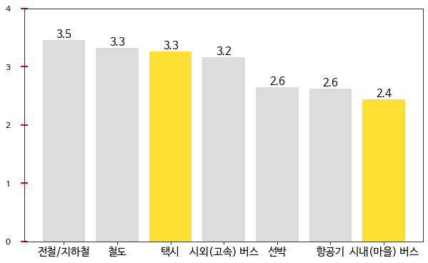
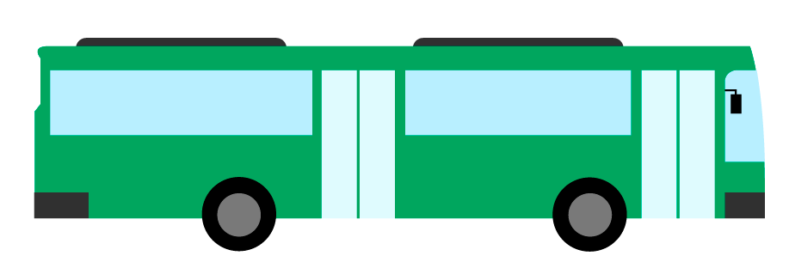
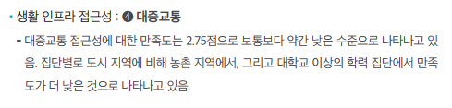
서론 | 분석 개요
분석 배경 및 필요성 | 분석 목표 | 분석 프로세스
데이터 분석을 통한
춘천시 공공자전거 대여소 입지선정
| 춘천시 대중교통 이용만족도
* 2021년 춘천시사회조사보고서
8개 대중교통 중 시내버스 이용만족도 2.4
[ 춘천시 대중교통의 시민의 만족도 ]
시내버스의 만족도는 최하위
춘천시 생활 인프라 중 대중교통
접근성 만족도 는 보통 이하
즉, 대중교통의 접근성 
* 2021년 춘천시민 행복도 측정을 위한 연구보고서
Notes:
2021년 춘천시사회조사보고서에 따르면 춘천시 대중교통 이용만족도 중 시내버스 이용만족도는 2.4점으로 가장 낮은 수치를 기록했습니다.
뿐만 아니라 2021년 춘천시민 행복도 측정을 위한 연구보고서에는 대중교통 접근성이 2.75점으로 보통 이하의 수치를 기록했습니다.
통계결과를 보고 춘천시의 대중교통에 대한 개편의 필요성을 느끼게 되었습니다.

Slide 5
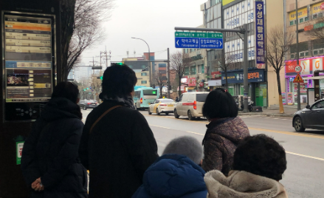
서론 | 분석 개요
분석 배경 및 필요성 | 분석 목표 | 분석 프로세스
데이터 분석을 통한
춘천시 공공자전거 대여소 입지선정
“시내버스 노선 51년 만에 전면개편“… 내년 7월부터 90개 노선 40개로 줄여
공공 자전거 도입 및 활성화
춘천 시내버스 개편 1년..
“혼란, 노답” 이용 포기한 시민들
| 56년 만의 변화 …
| “배차간격 늘고 ,빙빙 돌아가 “ 불만…
| 춘천시 “불편 해소 노력＂
대중교통 개선 시급
새로운 교통 인프라 도입
Notes:
춘천시에서는 버스 노선을 전면개편 하며 시민들의 불편함을 덜어주고자 했지만,
시민들의 불편을 덜어주기에는 한계가 있었습니다.
이로 인해 춘천시 대중교통 개선이 시급해졌고,
저희는 새로운 교통수단 제공에 대해 고민을 했습니다.
그리고 저희 고민의 결과는 춘천시 공공자전거 도입이었습니다.
그러나 공공자전거를 도입했을때, 무분별한 대여소 설치로 인한 역효과가 우려되었습니다.
다른 지역 공공자전거의 선례사례들을 보면 자전거 대여소 위치가 비효율적으로 선정된 경우들이 있었습니다.
이러한 상황들이 지속되면 공공자전거 및 대중교통 소외지역 발생을 야기할 수 있습니다.

Slide 6
서론 | 분석 개요
분석 배경 및 필요성 | 분석 목표 | 분석 프로세스
데이터 분석을 통한
춘천시 공공자전거 대여소 입지선정
“시내버스 노선 51년 만에 전면개편“… 내년 7월부터 90개 노선 40개로 줄여
공공 자전거 도입 및 활성화
춘천 시내버스 개편 1년..
“혼란, 노답” 이용 포기한 시민들
소외 지역이 없는
효율적인 공공 자전거 대여소 입지 선정
| 56년 만의 변화 …
| “배차간격 늘고 ,빙빙 돌아가 “ 불만…
| 춘천시 “불편 해소 노력＂
대중교통 개선 시급
새로운 교통 인프라 도입
Notes:
더 나은 교통 인프라를 제공하기 위해 공공자전거 소외지역을 최소화함으로써 많은 사람들에게 접근성을 높여주고,
누구나 이용할 수 있는 적절한 위치의 공공자전거 입지 선정을 주제로 선정하게 되었습니다.

Slide 7
서론 | 분석 개요
분석 배경 및 필요성 | 분석 목표 | 분석 프로세스
데이터 분석을 통한
춘천시 공공자전거 대여소 입지선정
데이터 수집 및 가공
군집분석
우선 입지 행정동 선정
공공자전거 대여소 입지 선정 기법
* Two - Step Method
춘천시 행정동 인구
춘천시 행정동 나이
춘천시 행정동 버스 정류장 개수
춘천시 아파트 세대 수
춘천시 버스 정류장 위치
춘천시 전철역 위치
춘천시 학교 위치
춘천시 관광지 및 상권
정밀 위치기반 이용자 실태조사
데이터
전처리
주어진 시설물의 개수를 최소로 지역 수요를 최대한 충족
Set covering
LSCP + MCLP
K-means
Clustering
우선 입지
Target
행정동 군집 선정
격자 형성
좌표 반경 내
수요 최대화
최적 대여소
개수 선정
1. 인구밀도
2. 버스정류장 수
3. 10~30대 인구 수
4. 공공 시설물
대여소 후보지
선정
후보지 개수 (P) 설정
P-median
가중치 부여
수요 X 거리
최소화
공공자전거
대여소 위치 결정
춘천시 수요지 조사
- 필수 요구 수요지 파악
서울시 따릉이 이용현황
- 수요 연령 분석
- 수요지 분석
춘천시 공공자전거 설문조사
서울시 공공자전거 이용정보
데이터
전처리
최적의 입지선정
Notes:
’타봄’의 입지선정을 하기위해 크게 4가지의 단계를 거쳤습니다.
우선적으로 춘천시 지역별 다양한 데이터를 수집해 성격이 비슷한 지역을 나누며 우선 입지선정 행정동을 선정했습니다.
동시에 ＇타봄’의 대여소 입지 파악과 선례인 ‘따릉이’ 이용패턴에 대해 분석했습니다.
이와 같은 과정을 통해 ‘타봄’의 대여소 후보지를 선정했습니다.
다음에는 후보지들 중 가장 큰 효율을 낼 수 있는 후보지들을 최종선정했습니다.

Slide 8
본론 . 데이터 분석
GOAL
START
Notes:
이제 춘천시에 타봄을 도입했을때, 타봄을 필요로 할 것 같은 예상 수요지 선정 과정에 대해 말씀 드리겠습니다.

Slide 9


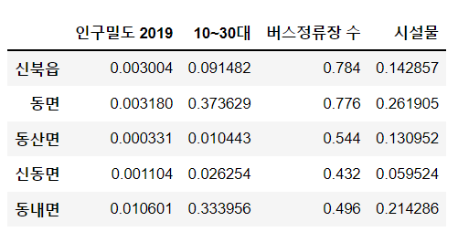

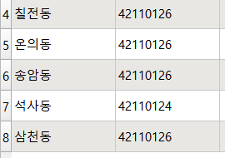

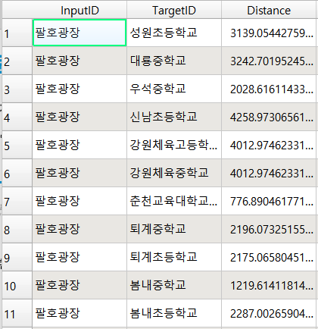
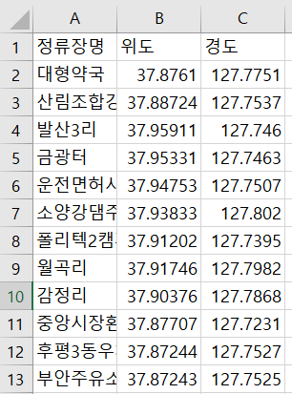

본론 | 데이터 분석
데이터 분석을 통한
춘천시 공공자전거 대여소 입지선정
데이터 수집 및 전처리 | EDA 탐색적데이터분석
| 데이터 전처리
2022년 9월 춘천시 인구통계
춘천시 아파트 현황
Clustering 전처리
데이터 Scale 조절
(MinMax Scaler : 크기가 다른 변수별 범위를 0~1 사이의 크기에 맞춤 )
데이터 이상치와 중복데이터 제거
읍면동별 세대 및 인구
춘천시 유통업체 현황
춘천시 금융기관
춘천시 도로 건립
춘천시 도로 시설물
춘천시 의료기관
춘천시 공공 체육시설
시각화 Shp 파일 행정동 코드 → 춘천시 공식 행정동 코드로 통일
Ex) 칠전, 온의 , 송암, 삼천동 = 강남동(42110126)으로 통일
1. 다중 이용시설
2. 학교(초  중  고  대)
3. 아파트
4. 기타교통
버스정류장
Distance
전국 초중고등학교 위치 표준데이터
강원도 춘천시 버스정류장 위치정보
춘천시 관광지 및 상권 정밀 위치 기반
이용자 실태조사
후보지에서 수요지까지의 거리 계산
Notes:
저희는 춘천시와 관련된 데이터를 수집한 후,
분석기법에 맞게 데이터 전처리를 진행했습니다.
그리고 QGIS를 활용해 후보지에서 수요지까지의 거리를 계산했습니다.

Slide 10
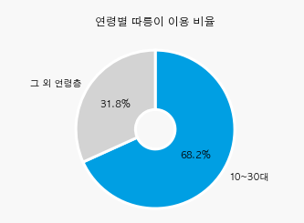
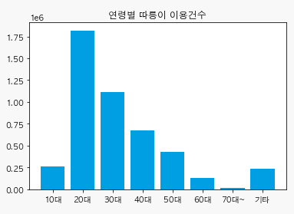
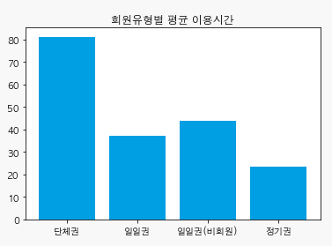
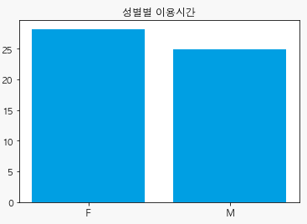
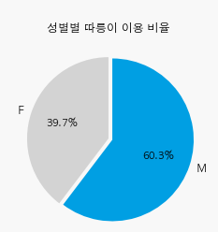
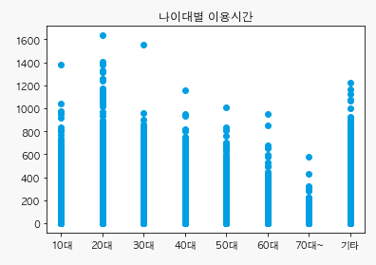
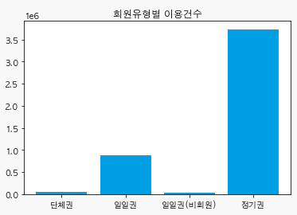
본론 | 데이터 분석
데이터 전처리 | EDA 탐색적데이터분석 | 군집분석
데이터 분석을 통한
춘천시 공공자전거 대여소 입지선정
| 서울시 따릉이 현황
| 연령별
| 성별
| 회원유형별
Notes:
다음으로 공공자전거 이용패턴을 파악하기 위해 2021년 9월, 12월과 2022년 3월, 6월의 따릉이 이용패턴을 분석했습니다.
다방면에서 이용패턴을 살펴 봤지만, 연령에 대한 이용패턴이 가장 눈에 띄었습니다.

Slide 11
본론 | 데이터 분석
데이터 전처리 | EDA 탐색적데이터분석 | 군집분석
데이터 분석을 통한
춘천시 공공자전거 대여소 입지선정
| 서울시 연령별
따릉이 이용 현황
68.2% 의 이용자 10-30대 젊은 층
Notes:
연령별 따릉이의 시각화 자료를 자세히 보면, 이용자 중 약 70%가 10~30대로 젊은 연령층이 많이 이용한다는 사실을 알 수 있었습니다.
그래서 춘천시도 2~30대가 많은 지역이 타봄에 대한 수요가 높을 것으로 기대했습니다.

Slide 12

본론 | 데이터 분석
데이터 전처리 | EDA 탐색적데이터분석 | 군집분석
데이터 분석을 통한
춘천시 공공자전거 대여소 입지선정
| 춘천시 설문조사 WordCloud
* 춘천시 관광지 및 상권 업종
게임제공시설
공공시설
관광시설
기타시설
노래연습실
단란주점
마트
목욕장업
베이커리
병의원
뷔페
숙박시설
실내집단
운동시설
안경점
약국
유흥주점
음식점
의류판매
미용업
종교시설
체육시설
카페
콜라텍
패스트푸드
편의점
행사시설
호프/맥주
* 2022년 춘천시 공공자전거 자체 설문조사(352명)
Notes:
실제로 사람들이 희망하는 수요장소를 파악하기 위해 약 350명을 대상으로 타봄에 대한 자체 설문조사를 진행했습니다.
설문 답변을 토대로 사람들이 희망하는 타봄 대여소 위치를 워드클라우드로 나타냈습니다.
그림을 살펴보면 사람들이 학교, 버스정류장, 지하철, 아파트 등의 위치에 희망하는 것을 알 수 있습니다.
오른쪽에 있는 데이터는 2021년 7~11월까지 춘천시 관광지 및 상권 업종의 일일 이용자와 연령별 사용 비율이 27개 업종으로 분류가 된 데이터입니다.
워드클라우드 결과를 토대로 27개의 업종 중 5개의 업종으로 추렸습니다.

Slide 13
본론 | 데이터 분석
데이터 전처리 | EDA 탐색적데이터분석 | 군집분석
데이터 분석을 통한
춘천시 공공자전거 대여소 입지선정
| 춘천시 설문조사 WordCloud
* 춘천시 관광지 및 상권 업종
공공시설
마트
관광시설
체육시설
병의원
공원
도서관
학교
등
대형 마트
수협 마트
농협 마트
노브랜드
소매지점
등
김유정역
소양강댐
향교
화목원
스카이 워크
등
호반체육관
송암스포츠타운
수영장
헬스장
등
한림성심병원
강원대병원
인성병원
기타 의원
등
* 2022년 춘천시 공공자전거 자체 설문조사(352명)
Notes:
업종을 추린 뒤에는
따릉이 분석 결과 중 2,30대의 높은 수요가 있는 특성을 반영하기 위해,
Box Plot을 통해 일일 이용자수와 2,30대 사용비율이 1사분위수 이하인 것들을 제거하는 전처리 과정을 거쳤습니다.
즉, 타봄의 예상수요지는 5개 업종의 해당하는 시설 및 상권 중에서 2,30대 이용비율이 높은 곳으로 정의했습니다.

Slide 14
본론 . 최종입지선정
GOAL
START
Notes:
다음은 예상수용지를 잘 포함할 수 있는 타봄 대여소 위치 선정 과정에 대해서 말씀 드리겠습니다.

Slide 15
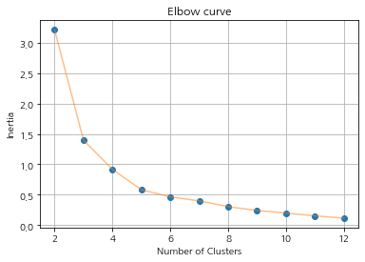
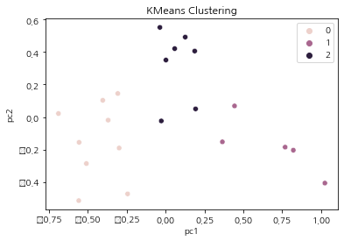
본론 | 최종입지선정
군집분석 | 분석기법설명 | 분석기법 적용 | 최종입지선정
데이터 분석을 통한
춘천시 공공자전거 대여소 입지선정
클러스터링 변수
| 클러스터링
변수선정
21개의 춘천시 행정동 중 유사한 특성을 가진 행정동으로 분류하고
공공자전거의 이용할 수 있는 환경이 조성되지 않는 행정동을 제외하고
우선 타겟 행정 구역을 선정하기 위해 진행
수집된 변수들 중 춘천시의 유동성을 파악할 수 있고
공공자전거의 잠재적 수요지를 나타낼 수 있는
변수 4가지를 차원을 축소해서 진행
춘천시 유동성
공공자전거 잠재적 수요자와 수요지역
인구밀도
교통
연령층
생활
인프라
*생활인프라 = 공공시설, 의료시설 , 학교 수, 금융기관 등
| k-Means 분석기법 설명
| k-Means 분석 결과
군집 내 오차제곱합(SSE)를 최소로 하는 군집 중심을 결정
elbow method 시각화에서
SSE(Sum of squred error)를 최소로 하는
최적의 군집개수(k)는 3개
k = 클러스터 수
Means = 데이터로부터 클러스터의 중심까지의 평균 거리
k-Means 알고리즘의 목표 = SSE 최소화
Notes:
가장 먼저 타봄을 도입하기 좋은 행정 구역을 선정했습니다.
수집된 데이터 중 춘천시의 유동성을 파악할 수 있고 공공자전거의 잠재적 수요지를 대표할 수 있는 변수를 활용해 군집을 나눴습니다.
저희는 군집 내 오차제곱합을 최소로 하는 K-means clustering기법을 활용했고,
elbow plot의 결과를 보며 춘천시는 3가지 군집으로 나뉘었을 때 군집이 가장 이상적인 것을 확인 했으며,
3개의 군집으로 나눴습니다.

Slide 16
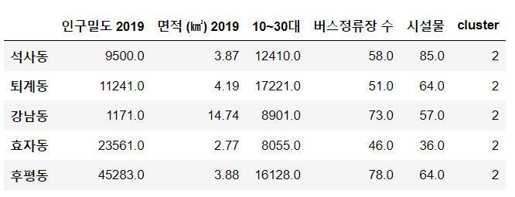
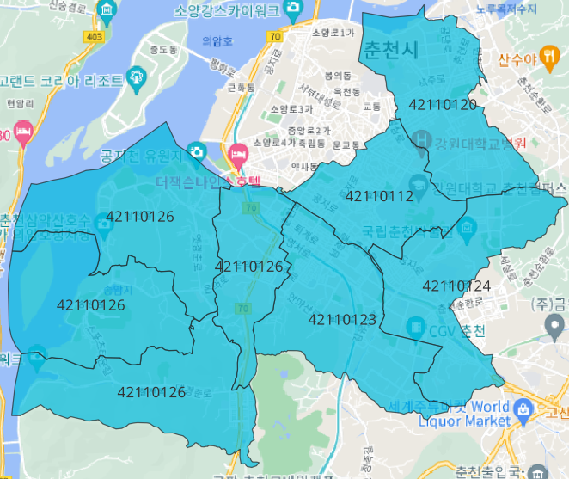
본론 | 최종입지선정
군집분석 | 분석기법설명 | 분석기법 적용 | 최종입지선정
데이터 분석을 통한
춘천시 공공자전거 대여소 입지선정
| k-Means 클러스터링 결과 설명
Target 군집의 행정동 리스트
Cluster | 평균 인구밀도 | 평균 10~30대 | 평균 버스정류장 수 | 평균 시설물
Cluster 0 | 50.4 | 1181.2 | 82.6 | 9
Cluster 1 | 4919.7 | 3544.1 | 28.5 | 23
Cluster 2 | 18151.2 | 12543.0 | 61.2 | 61
최종 입지 Target 군집의 특성
인구밀도
10~30대 수 
버스정류장 
시설물 
Cluster 2
Notes:
3개 군집의 각 특성을 비교해본 결과
2번 군집의 속한 행정 구역이 가장 눈에 띄었습니다.
2번 군집은 인구밀도, 젊은 층 그리고 생활 인프라 수준을 대변하는 평균 시설물도 가장 높게 나온 것을 확인 할 수 있습니다.
반면 높은 인구밀도와 젊은 연령층 수치 대비 버스정류장 수는 0번 군집보다 낮은 것을 알 수 있었습니다.
저희는 2번 군집에 속한 행정동이 다른 군집에 비해 타봄의 수요가 높고 도입 또한 원활하게 이루어 질 것으로 판단했습니다.
따라서 2번 군집에 속한 5개 행정 구역을 우선 타겟 행정 구역으로 선정했습니다.

Slide 17
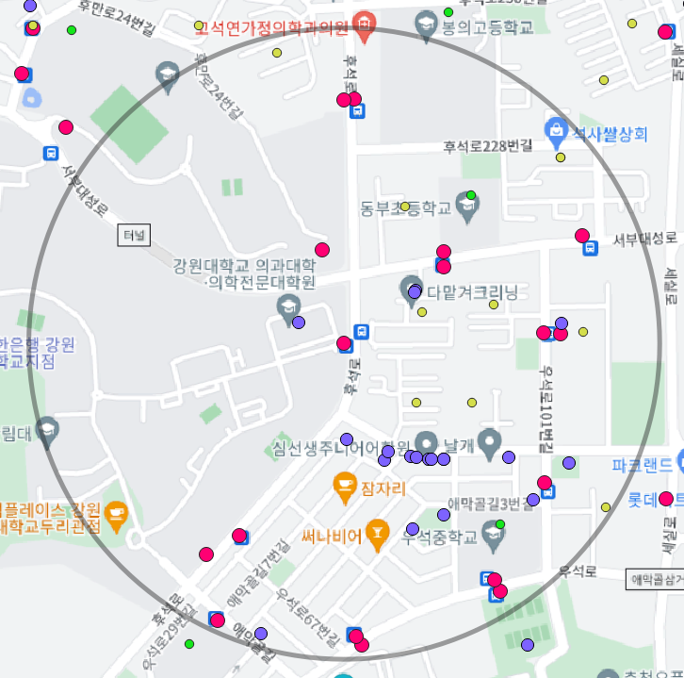
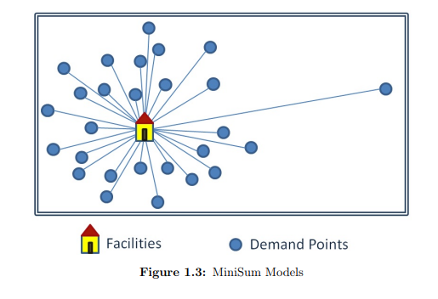

본론 | 최종입지선정
군집분석 | 분석기법설명 | 분석기법 적용 | 최종입지선정
데이터 분석을 통한
춘천시 공공자전거 대여소 입지선정
| Two – step Method
주어진 시설물의 개수를 최소로 지역 수요를 최대한 충족
→ 즉, 설치할 시설물 개수를 설정 , 최대한 많은 수요지역을 포함시키는 알고리즘
| 최적 입지 선정 과정 설명
모든 수요에서부터 p평균 이동거리를 최소화하는 입지를 찾고자
| Set covering
| P-median
수요지와 시설 간에 최대 허용 거리를 정해 놓고
조건을 만족시키는 범위 내에서 설치할 시설의 개수를 최소로 결정
최소의 거리 비용으로 모든 이용자의 수요를 충족시킬 수 있는
P개 이하의 시설 설치 입지 결정
Set covering → 최대 허용 거리 내 대여소 개수 (p) 선정
P-median → 모든 이용자의 수요를 충족 시킬 수 있는 평균 이동 거리 최소로 하는 위치 선정
후보지- 수요지 최대허용거리
모든 거리(시설물 - 수요지)의 합 → 최소화
Notes:
우선 타겟 행정 구역을 선정한 뒤에는 선정된 지역 내 대여소를 몇개 그리고 어디에 설치할지 정했습니다.
저희는 두가지의 단계를 통해 최적의 대여소 입지를 선정했습니다.
첫째, set covering 입니다.
이 과정은 수요지와 시설 간에 최대 허용 거리를 정해 놓고,
조건을 만족시키는 범위 내에서 설치할 시설의 개수를 결정하는 단계입니다.
둘째, P-median 입니다.
최소의 거리 비용으로 모든 이용자의 수요를 충족시킬 수 있는 P개 이하의 대여소 설치 입지를 결정하는 단계입니다.
즉, set covering 으로 설치 개수를 선정하고 p-median 단계를 거쳐 최종 입지선정을 진행했습니다.

Slide 18
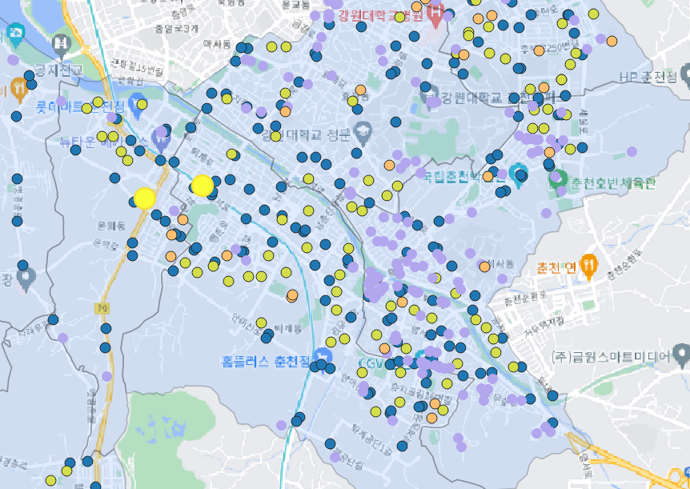
본론 | 최종입지선정
군집분석 | 분석기법설명 | 분석기법 적용 | 최종입지선정
데이터 분석을 통한
춘천시 공공자전거 대여소 입지선정
| Target 지역 위치 시각화
따릉이 대여소가 버스 정류장으로부터
거리가 가까울수록
버스 이용증가의 효과가 크다는 것
후보지 : 버스정류장
알고리즘 적용
*연구논문 (2020)
따릉이 도입이 서울시 시민들의 버스 이용에 미친 효과
Notes:
다음 시각화 자료는 저희가 정의했던 타봄의 수요지들을 나타낸 것입니다.
저희는 버스정류장이 앞에 보이는 수요지를 최대한 수용할 수 있는 후보지라고 생각했습니다.
그 이유는 바로 연구결과입니다.
연구결과 뿐만 아니라 버스정류장은 유동인구수도 많고 어느 지역이나 쉽게 찾을 수 있기 때문에 많은 수요지를 충족할 수 있다고 생각했습니다.

Slide 19
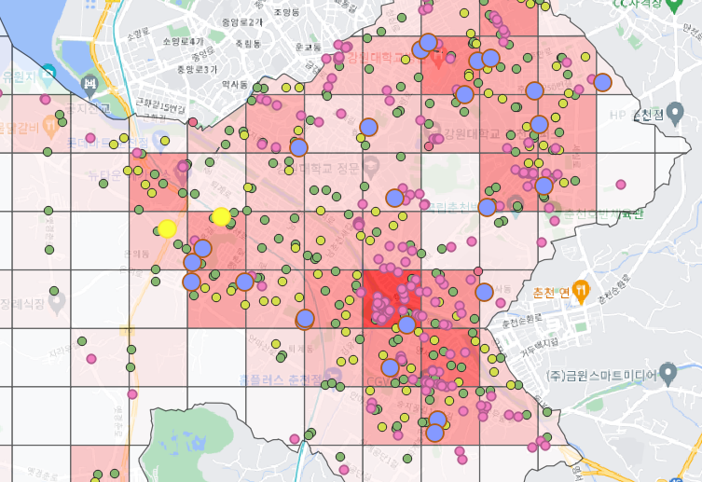
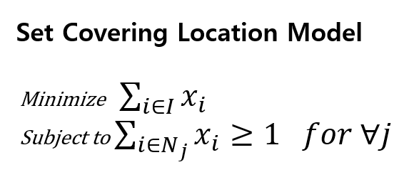
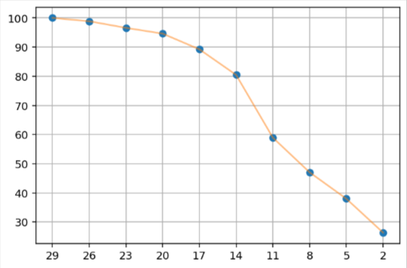
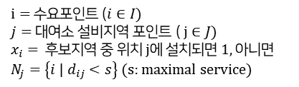
본론 | 최종입지선정
군집분석 | 분석기법설명 | 분석기법 적용 | 최종입지선정
데이터 분석을 통한
춘천시 공공자전거 대여소 입지선정
| Set covering Problem 알고리즘 적용
격자 생성
반경 내 최대 수요 계산
대여소 개수 설정
수요 X 거리 최소화
수요충족비율
(%)
$ⅈ=$ 수요포인트 ($i∈I)$
$j=$ 대여소 설비지역 포인트 ( $j∈J)$
$x_{i}=$ 후보지역 중 위치 j에 설치되면 1, 아니면 $N_{j}=$ $\left\{i | d_{ij}<s\right\}$ (s: maximal service)
설치개수
80 %이상 충족
+
[좌표 간의 거리 > 100m] 제약 하의
수요 최대화 되는 좌표조합 선정
타겟 행정동 내에서
알고리즘 적용을 위한 분석단위(블록)설정
모든 후보지(버스 정류장) 좌표에 대해
반경 500m 내에 포함되는 수요지 수 계산
Notes:
후보지를 정한 뒤에는 3가지의 단계를 통해 최종적으로 선정할 후보지의 개수를 정했습니다.
첫째, 격자 생성 입니다.
타겟 행정동 내 분석단위를 설정 했습니다.
둘째, 반경 내 최대 수요를 계산 했습니다.
모든 후보지 좌표를 기준으로 반경 500m 내에 포함되는 수요지 수를 계산 했습니다.
셋째, 대여소 설치개수를 선정했습니다.
저희는 80%의 수요지를 충족시킬 수 있고,
최소한의 개수로 최대의 효율을 낼 수 있는 14개가 가장 적합하다고 판단했습니다.

Slide 20
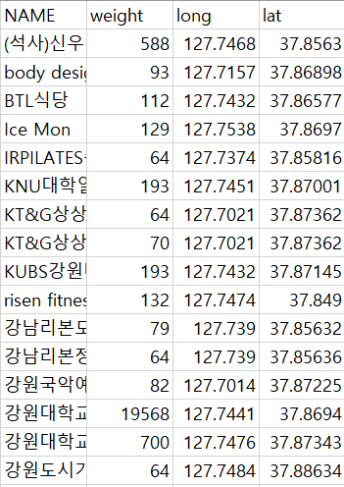
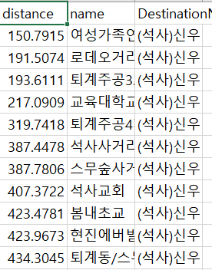
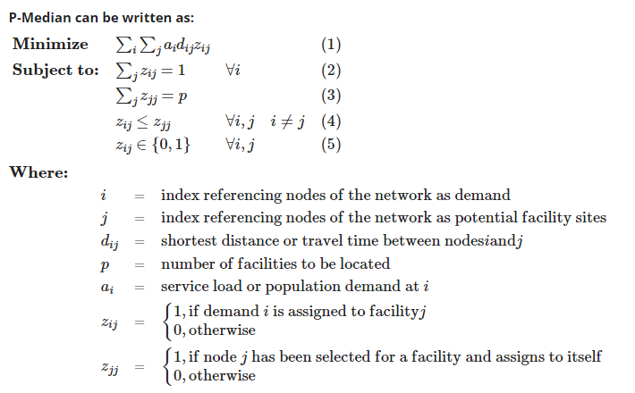
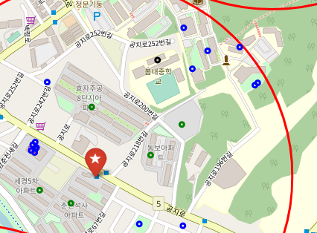
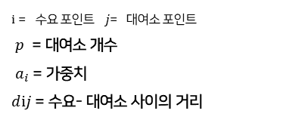
본론 | 최종입지선정
군집분석 | 분석기법설명 | 분석기법 적용 | 최종입지선정
데이터 분석을 통한
춘천시 공공자전거 대여소 입지선정
| P-median 알고리즘 적용
선형 (N * k x 3) 거리 매트릭스: 각 입력 포인트에 대해 각 k 개의 최근접 대상 포인트까지의 거리를 보고합니다.
가중치 부여
알고리즘
수요 X 거리 최적화
수요 X 거리 최소화
수요지 | 가중치(weight)
학교 | 학교 재학생 수
상권 | 일일 이용자 평균
아파트 | 세대수 * 3 ( 춘천시 세대 구성원 수 :2.3)
기타 교통 | 전철 = 역별 승하차 수 버스터미널 : 일 평균 이용자 수
$ⅈ$ = 수요 포인트 $j$= 대여소 포인트
$p$ = 대여소 개수
$a_{i}$= 가중치
$dⅈj$ = 수요- 대여소 사이의 거리
후보지
수요지별 유동인구 및 인구 지표를
가중치로 추가
시설물 개수 (p) 와
모든 수요지를 연결하는 거리의 합이
최소화 되는 결과를 반환하는 알고리즘
수요지의 가중치를 적용하여
후보지 중 최적 대여소 반환
* 상권 : 공공시설 , 마트, 의료시설
* 기타교통 : 전철 , 시외버스 터미널
Notes:
14개의 후보지 개수를 정한 뒤, 후보지의 위치를 선정 했습니다.
이 과정 역시 3가지의 과정을 거쳤습니다.
첫째, 가중치 부여 입니다.
각 예상 수요지 별 특성을 부여하기 위해
유동인구 및 인구 지표를 가중치로 적용했습니다.
둘째, 알고리즘 적용 입니다.
시설물 개수 (p)와 모든 수요지를 연결하는 거리의 합이 최소화되는 결과를 계산했습니다.
셋째, 대여소 선정 입니다.
거리계산을 한 뒤에는 수요지의 가중치를 적용하여 후보지 중 최적의 대여소를 선정했습니다.

Slide 21
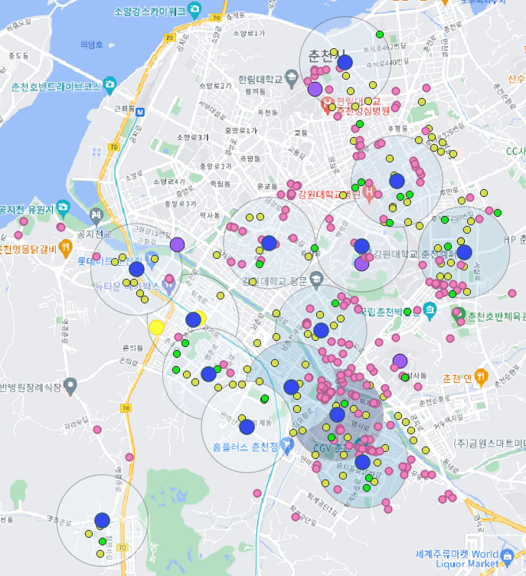
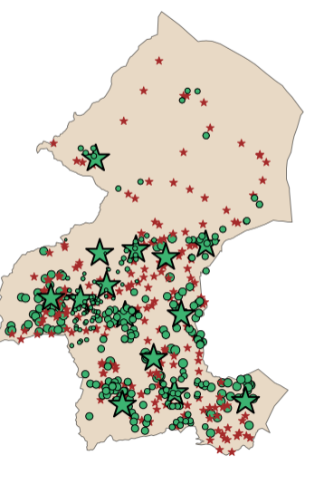
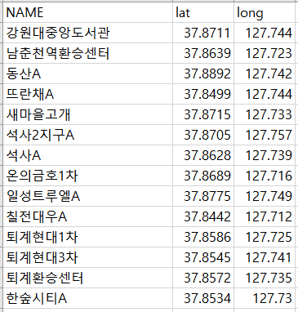
본론 | 최종입지선정
군집분석 | 분석기법설명 | 분석기법 적용 | 최종입지선정
데이터 분석을 통한
춘천시 공공자전거 대여소 입지선정
| 알고리즘 기반 우선 입지 대여소 선정
Step 1. Set covering
각 후보지 500M 반경 수요지 밀도 시각화
→ 모든 수요지의 80% 이상을 충족하는 후보지 선정
14개의 최종 후보지 선정
Step 2. P - median
Notes:
two-step method를 통해 선정된 14개의 후보지를 지도에 나타냈습니다.
파란색 점이 최종 후보지이며, 파란색 점을 기준으로 대부분의 수요지들이 반경내 들어온 것을 확인 할 수 있습니다.
그러나 2번 군집에 속한 5개의 행정동만 대여소를 선정했기 때문에,
춘천역이나 한림대학교 같이 군집에 해당되지 않지만, 수요가 높을 것으로 예상되는 대여소들이 배제되었습니다.

Slide 22
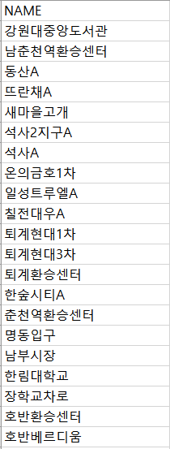
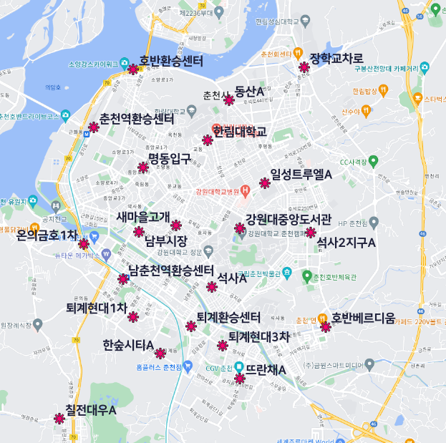
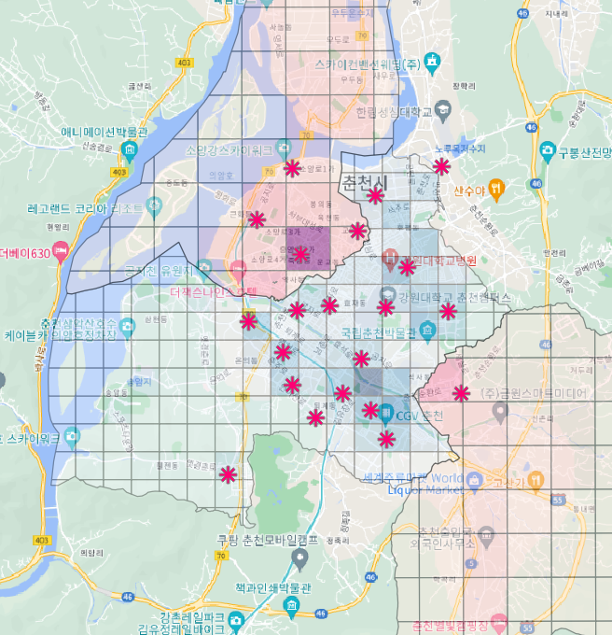
본론 | 최종입지선정
군집분석 | 분석기법설명 | 분석기법 적용 | 최종입지선정
데이터 분석을 통한
춘천시 공공자전거 대여소 입지선정
| 최종 대여소 입지 선정
* 21개의 최종 후보지 선정
| 타겟 군집 외 7개 후보지 추가
1. 유동성이 많지만 군집에서 제외된 지역
(즉, 군집 1번의 수요지 밀집 지역 )
2. 대여소 선정 사이를 연결하는 지점
Notes:
이를 보완하기 위해서 기존에 선정된 14개의 대여소 외 2개의 조건을 부합하는 7개 대여소를 추가했습니다.
조건은 다음과 같습니다.
첫째, 유동성이 많지만 우선선정 군집에서 제외된 지역
둘째, 선정된 대여소 사이를 연결 할 수 있는 지점 입니다.
조건에 부합하는 춘천역환승센터, 명동입구, 남부시장, 한림대학교, 장학교차로, 호반환승센터, 호반베르디움을 추가하며
총 21개의 최종 후보지를 결정했습니다.

Slide 23
결론
GOAL
START
Notes:
지금까지 타봄 대여소의 효율적인 설치 장소를 선정을 했습니다.
만약, 춘천시가 타봄을 실질적으로 도입을 하고
효율적인 입지선정을 통해 공공자전거가 활성화가 된다면 춘천시는 어떤 효과를 기대할 수 있을까요?

Slide 24
결론 | 기대효과
데이터 분석을 통한
춘천시 공공자전거 대여소 입지선정
편리한 교통
깨끗한 환경
건강한 춘천
관광의 도시
Notes:
저희는 4가지의 관점에서 춘천시가 성장 할 수 있다고 기대합니다.

Slide 25




결론 | 기대효과
데이터 분석을 통한
춘천시 공공자전거 대여소 입지선정
편리한 교통
깨끗한 환경
교통 인프라가 발달된 도시 ‘춘천’
함께 만드는 친환경 도시 ‘춘천’
건강한 춘천
관광의 도시
건강한 도시 ‘춘천’
여행가고 싶은 도시 ‘춘천’
Notes:
첫째, 저희는 편리한 교통을 기대합니다.
타봄을 통해 기존 대중교통과의 상호보완을 할 수 있습니다.
시내버스와 택시는 장거리 이동할 시 유용한 대중교통입니다.
그러나 버스는 긴 배차간격, 택시는 요금이 비싼 단점이 있습니다.
타봄은 중거리 혹은 단거리를 이동할 시에는 시내버스와 택시의 단점을 보완해줄 수 있습니다.
둘째, 깨끗한 환경을 기대합니다.
‘타봄’을 통해 춘천시민들과 CO2 다이어트를 할 수 있습니다.
소형 승용차를 대신하여 자전거를 타고 다닐 경우 100km당 약 17kg의 이산화탄소 감소 효과가 있다고 합니다.
이는 낙엽송 30년생의 이산화탄소 1년 흡수량을 기준으로 1그루의 나무를 대체 하는 것과 같습니다.
셋째, 건강한 춘천을 기대합니다.
‘예방의학저널’에 따르면 자전거를 타고 출퇴근하는 것이 자동차로 출퇴근하는 사람보다 행복 점수가 높은 것으로 나타난 연구결과가 있습니다.
넷째, 관광의 도시를 기대합니다.
춘천시에는 자전거 관광지들이 많이 존재합니다.
특히 주말이 되면 경춘선, ITX-청춘을 이용해 자전거를 끌고 춘천시로 향하는 자전거 관광객들을 많이 볼 수 있습니다.
이러한 관광 특성을 반영해 많은 관광객들이 자전거를 이용할 수 있는 여건을 마련해준다면 춘천을 향한 여행의 수요가 높아질 것으로 기대됩니다.

Slide 26

깨끗한 환경
단 하나의 알고리즘
편리한 교통
타봄
건강한 춘천
관광의 도시
Notes:
이러한 근거로 ‘타봄’은 교통, 건강, 환경, 관광 네 가지 정책을 발전 시켜줄 수 있는 매개체 입니다.
‘타봄’을 도입함으로써,
대기오염 완화 및 교통 인프라 보완,
시민들의 건강 증대,
그리고 더 나은 관광환경 조성으로 인한 관광객 수요 증대를 통해
춘천시가 네가지 분야를 한 단계, 어쩌면 그 이상을 성장시킬 수 있을 것이라고 확신합니다.
지금까지 환경, 건강, 관광, 교통 네가지를 아우를 수 있는 단 하나의 알고리즘
‘타봄’ 이었습니다.

Slide 27

감사합니다 :)

Slide 28
[참고문헌]
휴리스틱 P-Median 알고리즘을 이용한 자전거주차장 최적입지선정 - 박보라, 이규진, 최기주
공공데이터를 활용한 초등학생 돌봄시설의 최적입지 선정 – 이지원, 김지영, 유기윤, 양성철
배달노동자를 위한 서울시‘이동노동자 간이 쉼터’최적입지 선정 – 박해민, 김영욱, 민경욱, 안동현, 하성민, 황다빈, 황성아
공공자전거 스테이션 위치 선정 및 규모 산정을 위한 방법론 - 박준홍 (서울시립대학교 교통관리학과 국내석사)
자전거 대여소 입지선정 방법 – 김학성, 이정호, 윤택중, 고성일
공유자전거 데이터 분석 및 활용방안 연구 세종특별자치시 공유자전거 어울링의 데이터를 적용하여 – 안세윤, 주한나, 김소연, 조민준, 김성환
고양시 공공자전거 스테이션 최적 위치 선정 – 박태형, 박상욱, 최완식
따릉이 도입이 서울시 시민들의 버스 이용에 미친 효과 - 박영준 (고려대학교 대학원 경제학과 국내석사)
[출처]
2022년 9월 춘천시 인구통계 – 춘천시 통계
읍면동별 세대 및 인구 – KOSIS 국가통계포털
전국 초중등학교 위치 표준데이터 – 공공데이터 포털
강원도 춘천시 버스정류장 위치정보 - 공공데이터 포털
춘천시 유통업체 현황 - KOSIS 국가통계포털
춘천시 금융기관 - KOSIS 국가통계포털
춘천시 도로 건립- KOSIS 국가통계포털
춘천시 도로 시설물- KOSIS 국가통계포털
춘천시 의료기관- KOSIS 국가통계포털
춘천시 공공 체육시설- KOSIS 국가통계포털
춘천시 아파트 현황 – 춘천시
https://www.khan.co.kr/local/Gangwon/article/201810151515021 - 경향신문
https://www.yna.co.kr/view/AKR20210205048200062?input=1195m - 연합뉴스
출처
https://www.flaticon.com/ - 일러스트

